Slide 1

Môn: Tiếng Việt
Lớp 2
Ôn tập tiết 5

Slide 2








Ôn tập tiết 5
Bài 1: Ôn luyện tập đọc và học thuộc lòng
BÍM TÓC ĐUÔI SAM ( Đoạn 3 + 4. Trang 31) | CÔ GIÁO LỚP EM ( Đọc thuộc bài thơ. Trang 60.) | CÂY XOÀI CỦA ÔNG EM ( Đoạn 1: Từ đầu....bàn thờ ông. Trang 89.)
CÂU CHUYỆN BÓ ĐŨA ( Đoạn 3. Trang 112 ) | MẸ ( Đọc thuộc bài thơ. Trang 101. ) | CON CHÓ NHÀ HÀNG XÓM ( Đoạn 4 + 5. Trang129 )
? Nghe lời thầy, Tuấn đã làm gì? Thầy giáo khuyên bảo Tuấn như thế nào?
? Bài thơ nói lên điều gì?
? Tại sao mẹ lại chọn những quả xoài ngon nhất bày lên bàn thờ ông?
? Người cha muốn khuyên các con điều gì?
? Bài thơ nói lên điều gì?
? Bác sĩ nghĩ rằng Bé mau lành bệnh là nhờ ai?

Slide 3
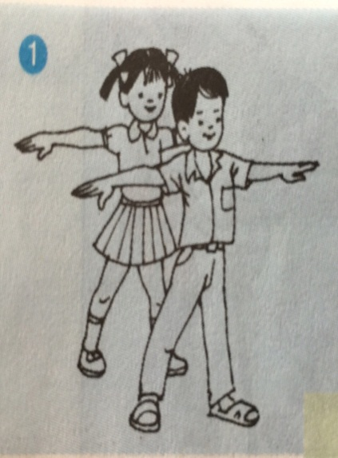
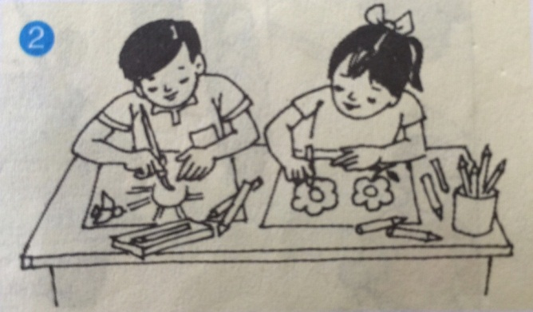
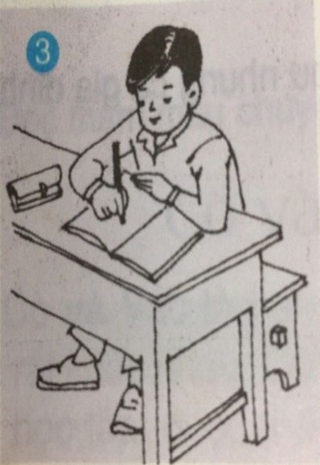
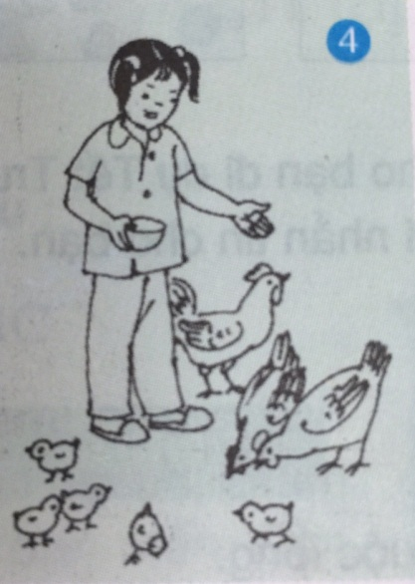
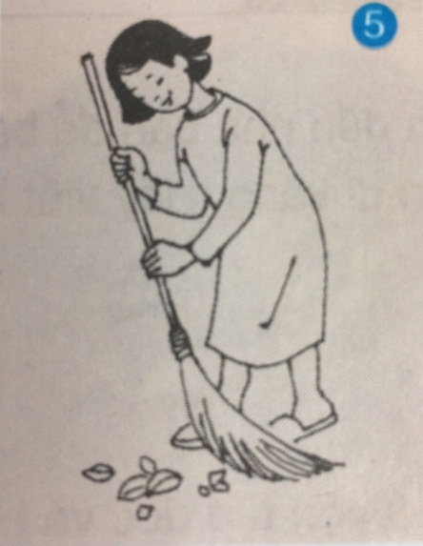
Ôn tập tiết 5
Bài 2: Tìm từ ngữ chỉ hoạt động trong mỗi tranh dưới đây. Đặt câu với từ ngữ đó.
từ ngữ chỉ hoạt động
Đặt câu với từ ngữ đó.

Slide 4

Ôn tập tiết 5
Bài 2: Tìm từ ngữ chỉ hoạt động trong mỗi tranh dưới đây. Đặt câu với từ ngữ đó.
tập thể dục
Chúng em tập thể dục ngoài sân.
Ai
làm gì?

Slide 5
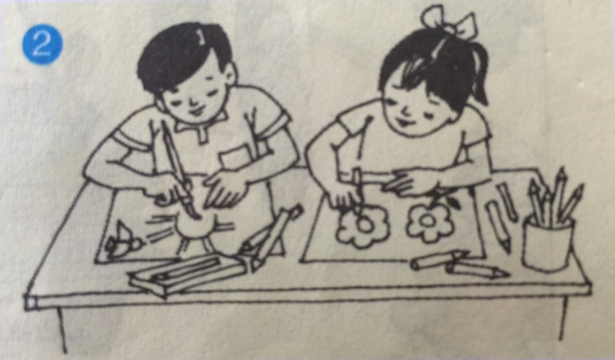
Ôn tập tiết 5
Bài 2: Tìm từ ngữ chỉ hoạt động trong mỗi tranh dưới đây. Đặt câu với từ ngữ đó.
vẽ
Hùng và Lan đang vẽ tranh.

Slide 6
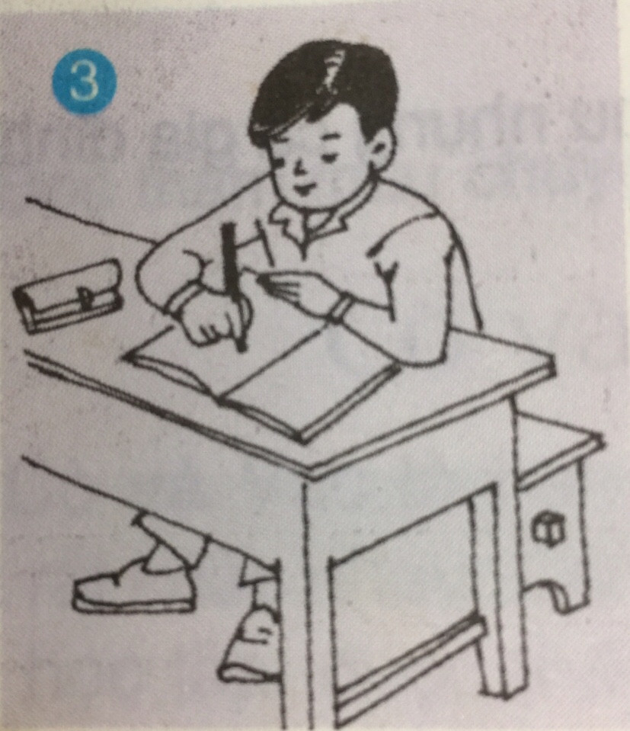
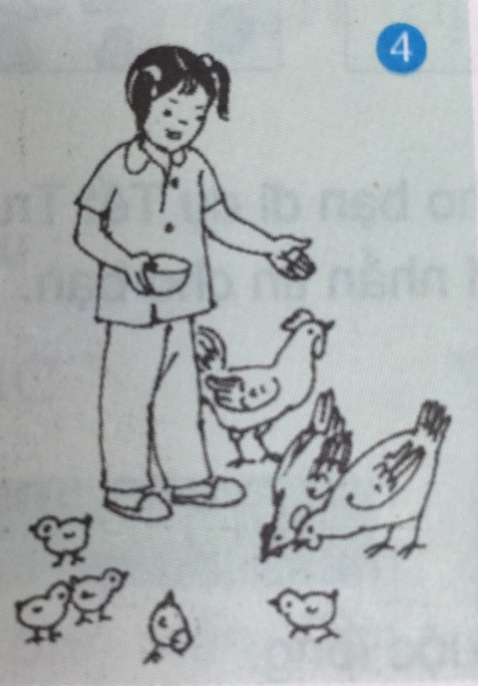

Ôn tập tiết 5
Bài 2: Tìm từ ngữ chỉ hoạt động trong mỗi tranh dưới đây. Đặt câu với từ ngữ đó.

Slide 7
Ôn tập tiết 5
Bài 2: Tìm từ ngữ chỉ hoạt động trong mỗi tranh dưới đây. Đặt câu với từ ngữ đó.
viết bài, làm bài

Slide 8
Ôn tập tiết 5
Bài 2: Tìm từ ngữ chỉ hoạt động trong mỗi tranh dưới đây. Đặt câu với từ ngữ đó.
cho gà ăn

Slide 9
Ôn tập tiết 5
Bài 2: Tìm từ ngữ chỉ hoạt động trong mỗi tranh dưới đây. Đặt câu với từ ngữ đó.
quét sân

Slide 10
Ôn tập tiết 5
Bài 2: Tìm từ ngữ chỉ hoạt động trong mỗi tranh dưới đây. Đặt câu với từ ngữ đó.
vẽ
tập thể dục
viết bài, làm bài
cho gà ăn
quét sân

Slide 11
Ôn tập tiết 5
Bài 3: Ghi lại lời của em:
a, Mời cô hiệu trưởng đến dự buổi họp mừng Ngày Nhà giáo Việt Nam 20 - 11 ở lớp em.
b, Nhờ bạn khênh giúp cái ghế.
c, Đề nghị các bạn ở lại họp Sao Nhi đồng.

Slide 12
Ôn tập tiết 5
Bài 3: Ghi lại lời của em:
a, Mời cô hiệu trưởng đến dự buổi họp mừng Ngày Nhà giáo Việt Nam 20 - 11 ở lớp em.
Thưa cô, chúng em kính mời cô đến dự buổi họp mừng Ngày Nhà giáo Việt Nam 20 – 11 với lớp 2C chúng em ạ!
b, Nhờ bạn khênh giúp cái ghế.
Dũng ơi, khênh giúp mình cái ghế này với!
c, Đề nghị các bạn ở lại họp Sao Nhi đồng.
Mời tất cả các bạn ở lại họp Sao Nhi đồng.

Slide 13
Tiết học kết thúc
KÍNH CHÚC QUÝ THẦY CÔ GIÁO
VÀ CÁC EM HỌC SINH MẠNH KHỎE

